Slide 1
Древнерусские воины-защитники

Slide 2
Друзья, урок начнём, И разговор наш поведём О воинах Древней Руси- Защитниках князя, страны.

Slide 3
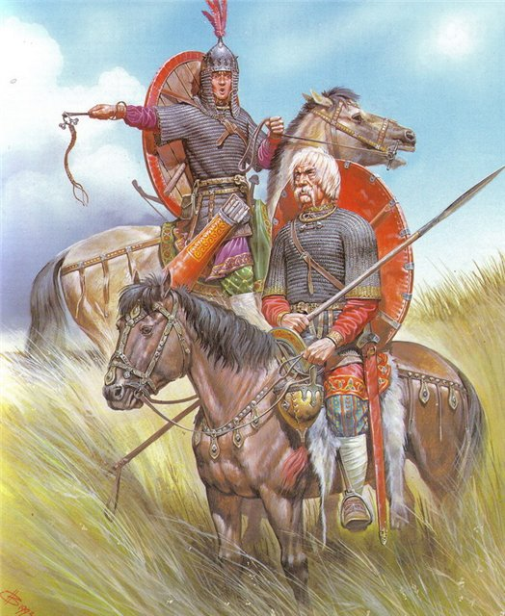

Slide 4
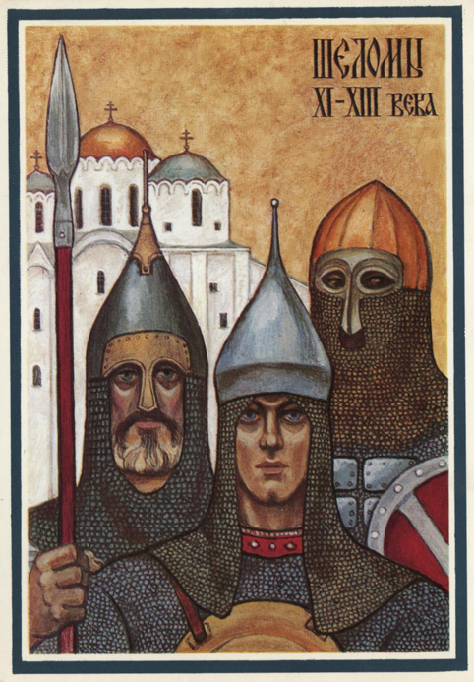

Slide 5
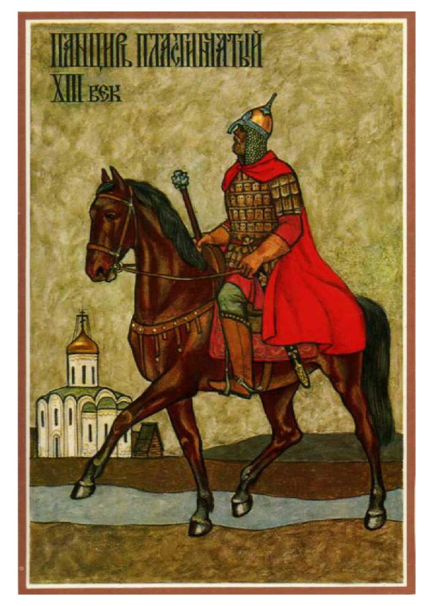

Slide 6
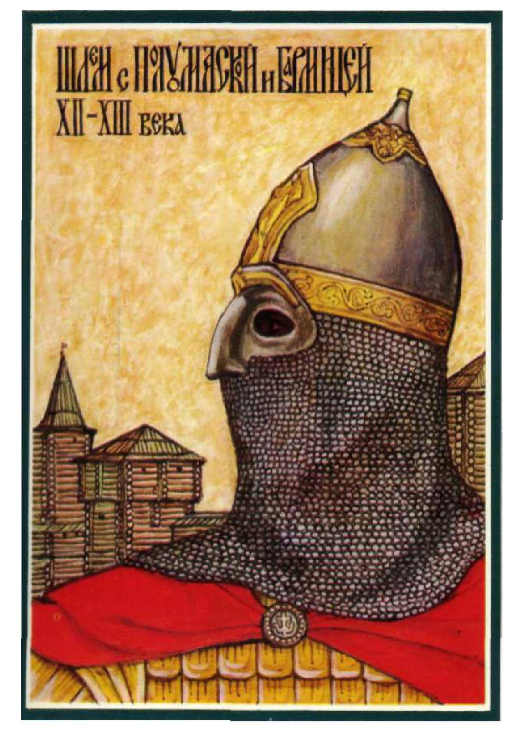

Slide 7
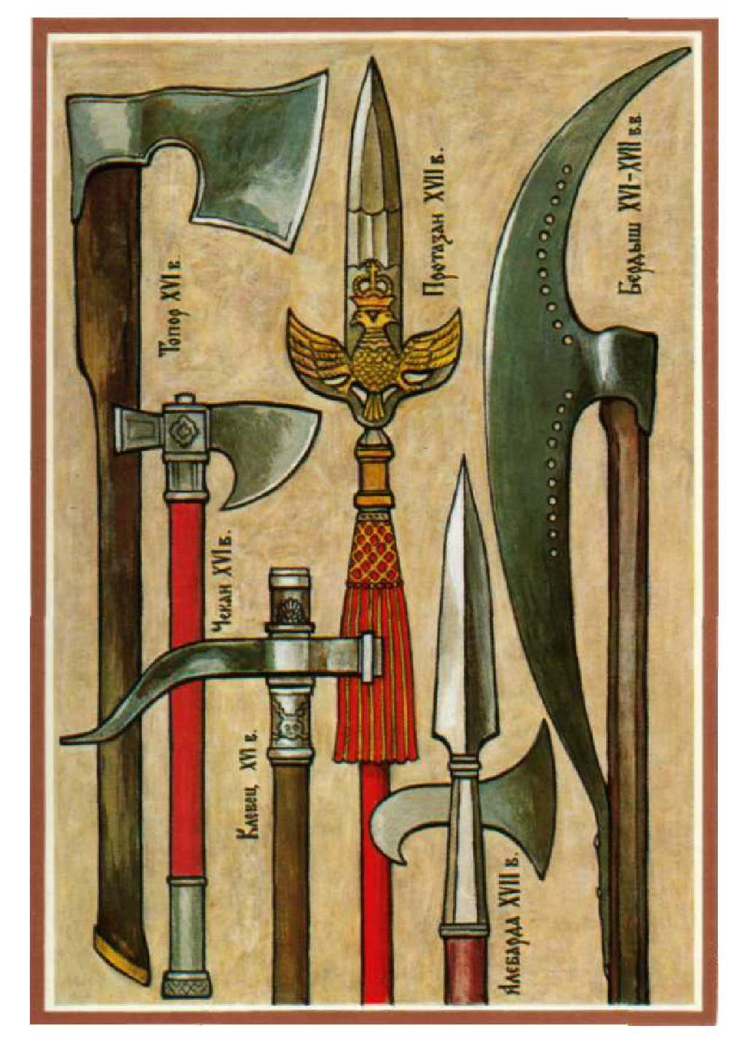

Slide 8
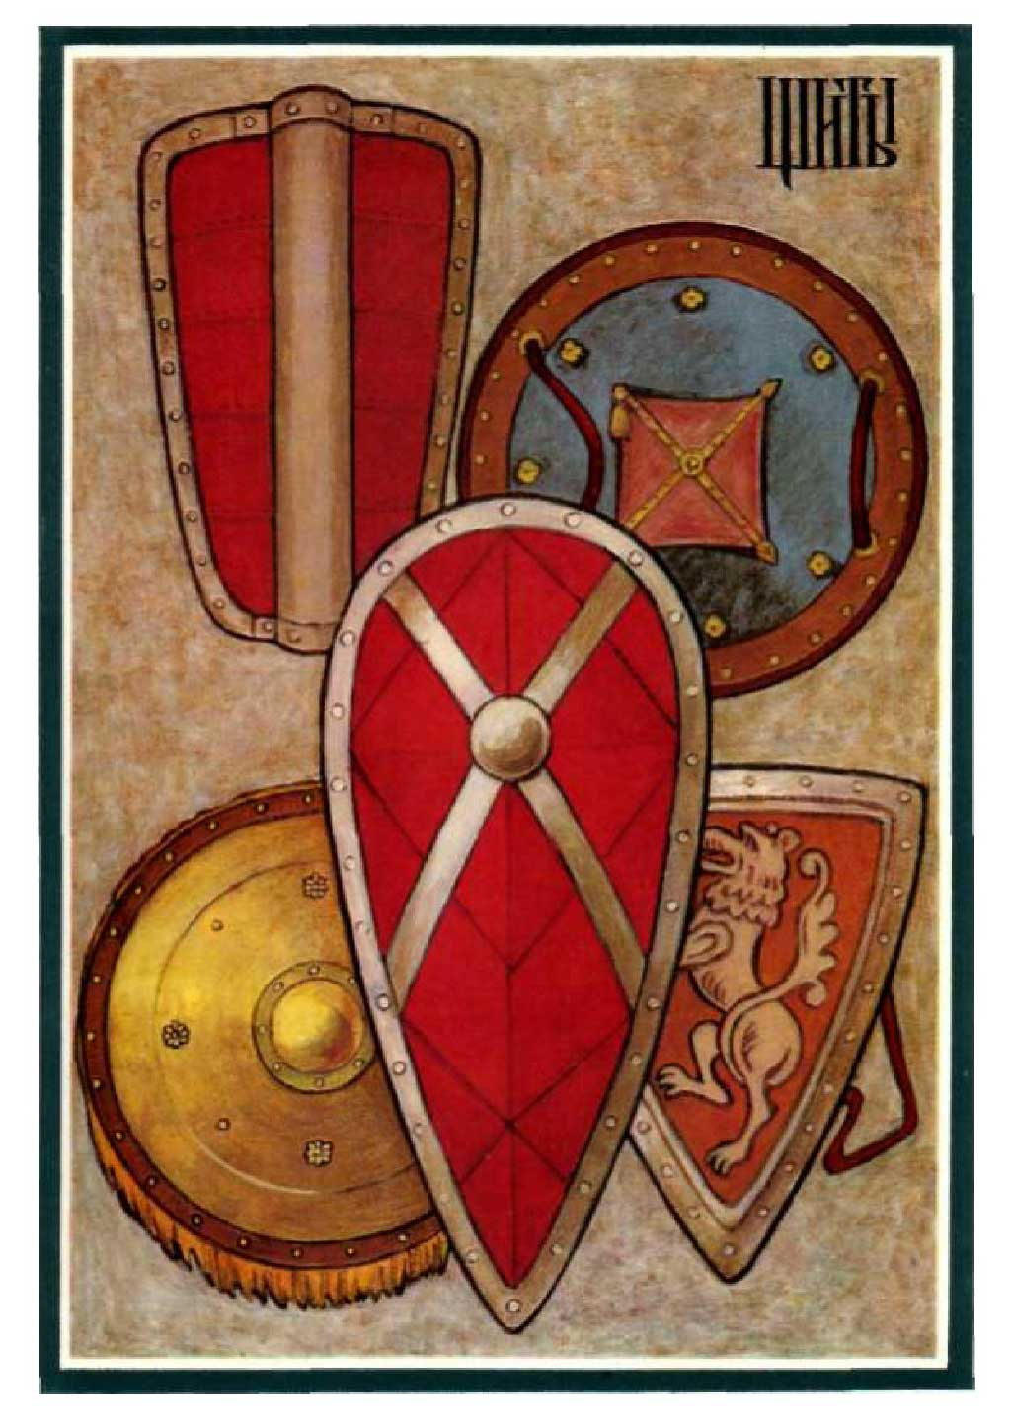

Slide 9
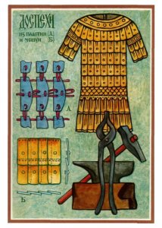

Slide 10
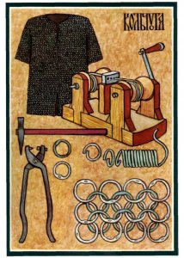

Slide 11
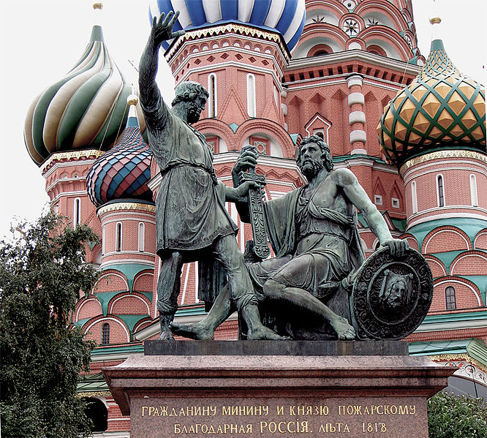

Slide 12
ЗАДАНИЕ: изобразите древнерусских воинов или княжескую дружину

Slide 13
Требования к рисункам - соблюдать равновесие, соразмерность; -оправданно заполнять лист (не мелко, не крупно); -сюжетно-композиционный центр выделить, сюжет должен быть «завязан»; -передать выразительность, ритмичность и пропорциональность фигур; уметь работать линией, контуром, пятном, штрихом, владеть материалом, изобразительной техникой; -цветовое решение должно быть в характере героев, в контрастных или близких цветах, «тёплых» или «холодных». Цвет работает на образ героя.

